Slide 1
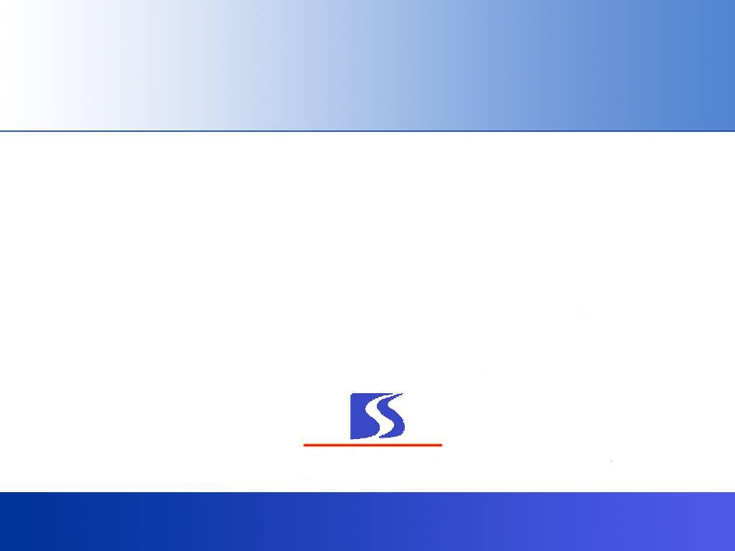

计算机本科
  计算机操作系统
华中科技大学
庞丽萍 阳富民

Slide 2
前言
前 言

Slide 3
前言
1. 操作系统课程的重要性
(1) 认识操作系统
从操作系统在计算机系统中的位置来分析
  ① 操作系统是什么 ？
  ② 操作系统能做什么 ？
  ③ 操作系统如何去做 ？
用
程
应
序
操
作
裸机
  操作系统定义
统
系
序
用
户
程
  操作系统的功能
  计算机系统的组成
  操作系统的实现技术
1

Slide 4

前言
(2) 学习计算机系统的核心软件，掌握操作系统采
用的关键技术
并行处理技术 虚拟技术
  ① 操作系统中的并行处理技术
    ⅰ 并行性和并行处理技术
并行性：处理多个同时性活动的能力
并行处理：多个处理部件为完成一个任务而同时执行
2

Slide 5
前言
  ⅱ 多用户、多任务同时执行(并发执行)
    如何描述任务
    如何控制任务状态的变化
    多任务关系如何协调
    多任务如何调度
进程的引入与进程概念
进程状态及控制
同步与互斥
进程调度
3

Slide 6
前言
ⅲ 系统资源共享
  处理机如何共享
  存储器如何共享
  设备如何共享
  信息如何共享
策略、调度、处理机分派
存储分配、地址映射、
虚存、存储保护
设备分配、虚拟设备、
设备驱动
  文件结构、存取方法、
  磁盘空间分配、文件共享、
  文件保护、文件完整性
4

Slide 7
前言
  ② 操作系统中的虚拟技术
    用户的逻辑视图与操作系统所管理的物理视图分离
    逻辑视图与物理视图的映射
应用程序₁，应用程序₂，☹ 应用程序_{n}
CPU₁
CPU₂
…
虚拟主存₁
虚拟主存₂
…
打印机₁
打印机₂
…
软件
分时
主存管理
假脱机打印
硬件
CPU
主存
打印机
  虚拟技术示意图
5

Slide 8
前言
(3) 培养系统软件的开发技能
  ① 系统软件
  大型的支撑软件，为其他应用软件提供相对完善、专业
  的开发和运行的环境，并提供相应的服务。
  系统软件的例: OS研制、OS功能扩充、网络操作系统、
  分布式操作系统的研制，还有DBMS的研制等。
  ② 应用软件
  在系统软件的支持下开发的软件，相对于系统软件其规
  模要小得多，功能也较为单一、专用。
6

Slide 9
前言
  ③ 培养目标
  培养学生具备系统软件开发技能。既能进行统软件的开
  发，更能胜任应用软件的开发。
(4) 为后续课程打好基础
  如数据库系统、计算机网络、分布式系统
2. 如何学习操作系统
  必须了解操作系统的特点
  掌握操作系统的学习方法
7

Slide 10
前言
(1) 操作系统课程的特点
用
程
① 内容庞杂、涉及面广
  管理、控制所有硬件
  管理所有软件，控制程
  序的执行
  为用户提供良好的接口
② 实践性强
操作系统原理与实际运行的操作系统的关系
③ 技术发展快
基础性和先进性的关系
应
序
操
作
裸机
统
系
序
用
户
程
  计算机系统的组成
8

Slide 11
前言
(2) 如何学习操作系统
  ① 了解操作系统提供的服务
  操作系统功能的体现
  ② 掌握操作系统的基本原理和实现技术
  现代操作系统最本质、最核心的问题是什么？
多用户多任务同时执行所需的 ——
概念、策略、机制、方法
  ③ 理论与实际的结合
  操作系统实例分析
  做系统实验 —— 设计并实现操作系统某些功能
9

Slide 12
绪论
第1章 绪论

Slide 13
绪论——主要内容
操作系统与计算机体系结构的关系
操作系统的形成与发展
操作系统定义
操作系统的资源管理功能
计算机体系结构与现代操作系统类型
UNIX、Linux操作系统概述
10

Slide 14
绪论——操作系统与计算机体系结构的关系
操作系统与
计算机体系结构的关系

Slide 15
绪论——操作系统与计算机体系结构的关系
1. 操作系统与各层的关系
(1) OS对各层的管理和控制
用
程
  ① 与硬件的关系
    控制CPU的工作
    访问存储器
    设备 驱动、中断处理
  ② 与用户及其他软件的关系
    控制、管理
    提供方便的用户界面
    提供优质的服务
应
序
操
作
裸机
统
系
序
用
户
程
  计算机系统的组成
11

Slide 16
绪论——操作系统与计算机体系结构的关系
(2) 各层对OS的制约和影响
① 下层硬件环境的制约
  提供OS运行环境
  限制了OS的功能实现
用
程
应
序
操
作
裸机
② 用户和上层软件的要求
  用户需求
  提供优质的服务
  方便的用户界面
统
系
序
用
户
程
  计算机系统的组成
12

Slide 17
绪论——操作系统与计算机体系结构的关系
2. 存储程序式计算机的结构和特点
(1) 基本部件
  ① CPU
  ② 存储器
  ③ I/O设备
(2) 特点
  集中顺序过程控制
  ① 过程性： 模拟人们手工操作
  ② 集中控制：由CPU集中管理
  ③ 顺序性：
程序计数器
13

Slide 18
绪论——操作系统与计算机体系结构的关系
3. 计算机系统结构与操作系统的关系
(1) 结构特征
计算机系统结构
一对矛盾
操作系统
顺序计算模型
并行计算模型
如何解决矛盾 ?
(2) OS采用的软件技术
  多道程序设计技术、分时技术、资源分配与调度等
(3) 计算机体系结构与硬件技术的变化
单CPU计算机 计算机网络 (多计算机系统)
消息传递型多计算机
14

Slide 19
绪论——操作系统的形成与发展
操作系统的形成与发展

Slide 20
绪论——操作系统的形成与发展
操作系统形成与发展过程
操作系统发展的初期阶段
操作系统初期阶段
早期批处理
手工操作
阶段
联机
批处理
脱机
批处理
执行
系统
多道程序系统
多道批 分时
处理系统 系统
个人计算机操作系统
网络操作系统
实时系统
分布式操作系统
操作系统的形成
操作系统的进一步发展
15

Slide 21
绪论——操作系统的形成与发展
1. 手工操作阶段
(1) 特点
无任何软件
  ① 有人工干预
  ② 独占性
  ③ 串行性
(2) 问题
人—— 机矛盾
  当CPU速度提高时，出现了
机器 程序处理 人工操 操作时间与机器
速度 所需时间 作时间 有效运行时间之比
1万次/秒 1小时 3分钟 1 ：20
60万次/秒 1分钟 3分钟 3 ：1
16

Slide 22
绪论——操作系统的形成与发展
2. 批处理阶段
(1) 联机批处理
输入机
输入带
  ① 特点
  ② 问题 CPU高速与I/O慢速的矛盾
  ③ 解决办法 由卫星机负责I/O
卫星机
监督程序
作业自动过渡
打印机
输出带
(2) 脱机批处理
输入带
主 机
  ① 特点 主机与卫星机并行操作
  ② 问题 调度不灵活；保护问题
  ③ 解决办法 硬件技术的发展——
通道技术、中断技术
输出带
脱机批处理图示
17

Slide 23
绪论——操作系统的形成与发展
3. 执行系统
(1) 什么是执行系统
  借助于通道与中断技术，由主机控制I/O工作。原有的监督
  程序不仅要负责调度作业自动地运行，而且还要提供I/O控
  制功能。它常驻主存，称为执行系统。
(2) 特点
  主机、外设并行操作；增强了保护能力
(3) 基本功能
  I/O控制功能 调度
(4) 问题
  主机与外设的并行是有限度的，还依赖于程序运行的特征。
18

Slide 24
绪论——操作系统的形成与发展
4. 操作系统的形成
(1) 多道程序设计技术
  ① 单道程序程序的工作情况
计算
继续计算
用户程序
请求输入
监督程序
启动I/O
I/O完成
I/O操作
结束中断
单道程序工作示例
19

Slide 25
绪论——操作系统的形成与发展
  ② 多道程序程序的工作情况
程序A
程序B
程序A
程序B
中央处理机
打印
输出
外部设备
输入
输出结束
输入
结束
绘图
输出
外部设备
输入
输出结束
输入结束
多道程序工作示例
20

Slide 26
绪论——操作系统的形成与发展
  ③ 什么是多道程序程序设计技术
在计算机主存中同时存放几道相互独立的程序。这些程序在管理程序控制之下，相互穿插地运行。当某道程序因某种原因不能继续运行下去时(如等待外部设备传输数据)，管理程序便将另一道程序投入运行。
  ④ 多道运行的特征
    多道
    宏观上并行
    微观上串行
21

Slide 27


绪论——操作系统的形成与发展
(2) 分时技术
  ① 什么是分时技术
  所谓分时技术，是把处理机时间划分成很短的时间片(如几百毫秒)轮地
  分配给各个应用程序使用，如果某个程序在分配的时间片用完之前计
  算还未完成，该程序就暂时中断，等待下一轮继续计算。
  ② 分时处理
  一台计算机与许多终端设备连接，终端用户以联机方式使用计算机。
主机
终端 1
终端 2
┇
终端 n
一个分时系统示例
22

Slide 28
绪论——操作系统的形成与发展
(3) 实时处理
  ① 什么是实时
  计算机对于外来信息能够在被控对象允许的截止期限
  (deadline)内作出反应。
  ② 实时处理
  实时处理以快速反应为特征，对实时信号能在截止期限之
  内处理并作出反应。
  实时处理具有实时性和可预测性。
23

Slide 29
绪论——操作系统的形成与发展
5. 计算机体系结构与操作系统的关系
(1) 单CPU计算机配置的操作系统
    批量操作系统 分时操作系统
    实时操作系统 个人计算机操作系统
(2) 具有并行结构的计算机系统配置的操作系统
    网络操作系统 (计算机网络，松耦合)
    多处理机操作系统 (多处理机系统，紧耦合)
    集群操作系统 (分布存储的多计算机系统 )
    并行分布式系统 (分布存储的多计算机系统)
    分布式系统 (具有单一用户界面，支持分布式数据处理 )
    分布式实时系统 (支持分布式实时数据处理 )
24

Slide 30
绪论——操作系统的定义
操作系统的定义

Slide 31
绪论——操作系统的定义
1. 资源共享与资源竞争
(1) 资源共享
多个计算任务对计算机系统资源的共同享用
(2) 资源竞争
多个计算任务对计算机系统资源的争夺
用 户₁
操作命令
中央
处理机
存储器


打印机
绘图仪
用 户n
操作命令
显示器
键 盘
应用程序₁
系统调用

Modem
网 卡

系统调用
应 用
程 序
文 件
应用程序_{n}
操作系统
用户请求系统资源的方式
25

Slide 32
绪论——操作系统的定义
2. 操作系统的定义与特征
(1) 操作系统的定义
操作系统是一个大型的程序系统，它负责计算机系统软、
硬件资源的分配；控制和协调并发活动；提供用户接口，
使用户获得良好的工作环境。
(2) 操作系统的特征
  ① 并发 能处理多个同时性活动的能力
  ② 共享 多个计算任务对系统资源的共同享用
  ③ 不确定性
  操作系统能处理大量的、随机的事件序列，使各用户的计
  算任务正确地完成。
26

Slide 33
绪论——操作系统的资源管理功能
操作系统的资源管理功能

Slide 34
绪论——操作系统的资源管理功能
1. 处理机管理
(1) 提出进程调度策略
确定将CPU先分给哪个用户程序，它占用多长时间，下一
个又该轮到哪个程序运行等问题。
(2) 给出进程调度算法
(3) 进行处理机的分派
在调度时机到来时，进行处理机分派。
27

Slide 35
绪论——操作系统的资源管理功能
2. 存储器管理
(1) 存储分配和存储无关性
确定各应用程序在主存中的位置及所占区域的大小；应用
程序无需关心存储细节，由存储管理模块提供地址重定位
能力。
(2) 存储保护
系统提供基址、界限寄存器等存储保护方法，使各应用程
序相互隔离。
(3) 存储扩充
系统提供虚拟存储技术，扩大逻辑主存。
28

Slide 36
绪论——操作系统的资源管理功能
3. 设备管理
(1) 设备无关性
设备无关性是指用户向系统申请和使用的设备与实际操作
的设备无关，以达到方便用户、提高设备利用率的目的。
(2) 设备分配
操作系统为各应用程序和运行实体分配各种设备。设备分
配通常采用三种基本技术：独享、共享及虚拟技术。
(3) 设备的传输控制
设备的传输控制包括：启动设备、中断处理、结束处理
三个方面
29

Slide 37
绪论——操作系统的资源管理功能
4. 信息管理(文件系统)
文件系统为用户提供一种简便的、统一的存取和管理信息的
方法，并解决信息的共享、数据的存取控制和保密等问题。
信息组织
存取方法
文件共享
文件安全
文件完整性
磁盘空间分配
30

Slide 38
绪论——操作系统的资源管理功能
5. 操作系统的资源管理观点
系 统
资 源
I/O
设备
软件
资源
处理机
存储器
操作系统
功能模块
处理机
管 理
存储器
管 理
设 备
管 理
文 件
系 统
系统资源与操作系统的资源管理模块
31

Slide 39
绪论——操作系统的基本类型
操作系统的基本类型

Slide 40
绪论——操作系统的基本类型
1. 批量操作系统
(1) 什么是批量操作系统
  批量操作系统是操作系统的一种类型。该系统把用户提交
  的程序组织成作业形式。作业成批送入计算机，然后由作
  业调度程序自动选择作业，在系统内多道运行。
  早期计算机一般都配置批量操作系统。
(2) 批量操作系统的特点
  ① 系统吞吐率高
    脱机操作 多道运行 合理搭配作业
  ② 作业周转时间长，用户使用不方便
32

Slide 41
绪论——操作系统的基本类型
2. 分时操作系统
(1) 什么是分时操作系统
  分时操作系统是操作系统的另一种类型。它一般采用时间
  片轮转的办法，使一台计算机同时为多个终端用户服务。
  该系统对每个用户都能保证足够快的响应时间，并提供交
  互会话功能。
(2) 分时操作系统的特点
  ① 并行性
  ② 独占性
  ③ 交互性
33

Slide 42
绪论——操作系统的基本类型
3. 实时操作系统
(1) 实时系统
  ① 什么是实时系统
  配置了实时操作系统的系统。该系统可以对科学实验、医学成像、工
  业控制、武器装备控制和特定显示系统进行实时控制的系统。
② 实时系统的分类
  ⅰ 硬实时系统
    系统必须满足应用程序对截止期限(deadline)的要求，若错过了截止期
    限，将导致灾难性后果。
  ⅱ 软实时系统
    系统中截止期限被错过的情况下，只造成系统性能下降而不会带来严
    重后果。
34

Slide 43
绪论——操作系统的基本类型
(2) 实时操作系统
① 什么是实时操作系统
实时操作系统对外部输入的信息，能够在规定的时间内处
理完毕并作出反应。
② 实时操作系统的特点
    ⅰ 可靠性和安全性
    ⅱ 及时响应
③ 实时操作系统的类型
    ⅰ 实时控制 —— 生产过程控制、作战指挥
    ⅱ 实时信息处理 —— 订购机票、情报检索
35

Slide 44
绪论——操作系统的基本类型
4. 个人计算机操作系统
(1) 概况
  个人计算机出现于20世纪70年代，随着微电子技术的发展，操作系统的
  目标：
    不再是最大化CPU和外设的利用率
    而是最大化用户方便性和响应速度
各种类型的Windows替代MS-DOS；IBM公司将MS-DOS升级为多任务
OS/2；UNIX运行在个人计算机上；
出现了Linux个人计算机操作系统(类似于UNIX)
个人计算机操作系统得益于大型机操作系统的研制成果。另一方面， 微型计算机硬件费用很低，有些技术实现可相对简单。
36

Slide 45

绪论——操作系统的基本类型
(2) 个人计算机的代表
① 磁盘操作系统 MS—DOS
包括：设备管理、文件系统
② Windows系统
    图形用户界面
    多任务、多线程
    可剥夺式调度
    段页式虚拟存储管理技术
    动态连接
个人计算机示意图
37

Slide 46
绪论——操作系统的基本类型
5. 多处理机系统
多处理机系统也称并行系统(parallel system)或紧耦合系统。
(1) 多处理机系统的定义
  ① 包含两个或多个功能相当的处理器
  ② 所有处理器共享一个公共内存
  ③ 所有处理器共享I/O通道、控制器和外围设备
  ④ 由一个操作系统控制
(2) 多处理机系统的特点
  ① 具有并行处理能力
  ② 紧耦合、存在瓶颈、可扩展性差
  不支持大规模并行计算；不支持分布处理
38

Slide 47
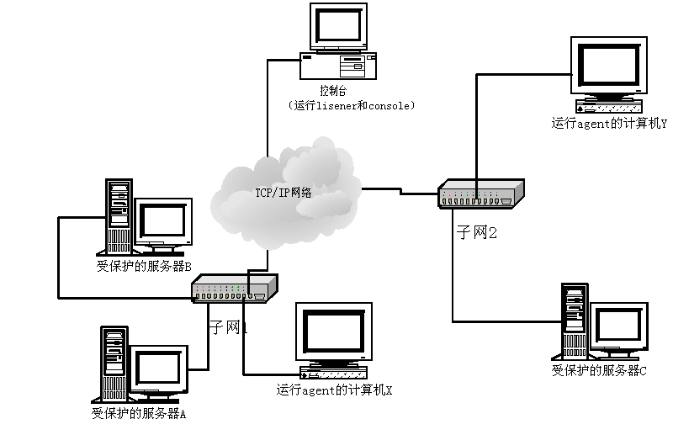
绪论——操作系统的基本类型
6. 网络操作系统
(1) 计算机网络的定义
线路将一些独立自治的计算机相互连接形成的一个集合
体称为计算机网络。
(2) 计算机网络的特点
  ① 多个处理部件
  ② 无公共内存
  ③ 具备消息通信
  机制
计算机网络示意图
39

Slide 48
绪论——操作系统的基本类型
(3) 网络操作系统
网络操作系统除了具备一般操作系统应具有的功能模块外
(如系统核心、设备管理、存储管理、文件系统等)，还要增加一个网络通信模块。该模块由通信接口中断处理程序、通信控制程序以及各级网络协议软件组成。
(4) 计算机网络的局限性
  ① 不能支持透明的资源存取
  ② 不能对网络资源进行有效、统一的管理
  ③ 不能支持合作计算
40

Slide 49
绪论——操作系统的基本类型
7. 分布式系统
(1) 分布式系统的定义
  ① 包含多个通用资源部件
  ② 这些资源是分布的，并经过通信网络相互作用
  ③ 有一个分布式操作系统对资源进行全局和动态的管理控制
  ④ 系统对用户是透明的
  ⑤ 所有资源高度自治地工作，而又相互配合
(2) 分布式系统的特点
  ① 可扩展性
  ② 增加性能
  ③ 高可靠性
41

Slide 50
绪论——UNIX、Linux操作系统概述
UNIX、Linux操作系统概述

Slide 51
绪论——UNIX、Linux操作系统概述
1. UNIX操作系统概述
(1) UNIX系统的类型
UNIX操作系统是交互式多用户分时系统。
(2) UNIX系统的特点
  ① 移植性好 ——
  UNIX源代码由C语言、汇编语言写成，易于理解、便于修改、扩充和移植。
  ② 良好的用户界面
  操作界面：shell —— shell首先是一种命令语言
  shell也是一种程序设计语言
程序界面：提供一组C语言、汇编语言形式的系统调用。
42

Slide 52
绪论——UNIX、Linux操作系统概述
  ③ 配置灵活
UNIX系统在结构上分成核心层和实用层。
核心 —— 结构紧凑、常驻内存、效率高
包括：进程管理、存储管理、设备管理、文件系统
实用层 —— 可方便地配置、扩展
包括：常用程序设计语言的编译和解释程序；各种实用程序，
编辑程序、调试程序；有关系统状态监控和文件管理的实用程
序等；还有一组强有力的软件工具等。
  ④ 层次式文件系统
  文件目录结构采用树型层次结构，方便文件的使用和有控制的共享。
43

Slide 53
绪论——UNIX、Linux操作系统概述
2. Linux系统的定义
Linux系统是一个类UNIX的操作系统，与UNIX完全兼容，
在操作系统功能、使用方法等方面极为相似。
(1) 什么是Linux操作系统
  Linux是一个多用户、多任务操作系统
(2) Linux与UNIX操作系统的不同点
  ① 源代码编写方式
  ② 商业模式
  ③ 开发模式
44

Slide 54
绪论——UNIX、Linux操作系统概述
(3) Linux系统的组成
Linux操作系统包括Linux内核，还包括shell、带有多窗口
管理器的 X-Windows图形用户接口、文本编辑器、高级语
言编译器等应用软件。
(4) Linux系统的特点
  ① 单体结构内核
  ② 可抢占式内核
  ③ 多线程应用程序的支持
  ④ 多处理机支持
  ⑤ 支持多种文件系统
45

Slide 55
绪论——小结
第1章 绪论
小结

Slide 56
绪论——小结
操作系统在计算机系统中的位置及作用
存储程序式计算机的结构与特点
操作系统的定义与特征
操作系统的基本功能
操作系统的基本技术：多道程序设计技术、分时技术
操作系统的基本类型
46

